Slide 1

Mini-projet NFA021 création d’un site web :
MaPopoteAuQuotidien.fr
Bruno Froger, Hélène Le Quéau – Formation Retour Aux Sources
15/01/2016, présentation à Nicolas Baupin
Notes:
presentation title

Slide 2
Sommaire
Partie 1 Présentation du mini-projet
Partie 2 Analyse et choix de conception
Partie 3 Organisation du site
Partie 4 Modèle MVC
Partie 5 Conclusion
Partie 6 Remerciements & Démo
MaPopoteAuQuotidien.fr
Notes:
presentation title

Slide 3
Partie 1 : Présentation du mini-projet (1/2)
  Dans le cadre du module NFA021 de la formation « Retour aux sources », un site WEB (de type Client/Serveur) est à réaliser sous forme de mini-projet : « Site de recettes de cuisine »
  Sujet par défaut proposé par N. Baupin
  Contraintes retenues du cahier des charges :
    Contraintes de développements : HTML, PHP, CSS, BDD MySQL ➔compétences acquises via les modules NFA016 & NFA017
    3 types d’utilisateurs : Invité, user, admin ➔ 3 niveaux de droits à gérer, gestion de comptes, administration de site …
    Gestion des recettes par recette / catégorie / sous-catégorie,
  Travail collaboratif : binôme
  Tuteur Camille Oudot & animateur François Marie (scrum master)
MaPopoteAuQuotidien.fr
Notes:
presentation title

Slide 4
Partie 1 : Présentation du mini-projet (2/2)
Répartition des tâches par « affinité » :
Hélène | Bruno
Modélisation base SQL Structures des pages HTML Définition CSS Codage des vues de la méthode MVC Tests de validation | Mise en place de l’infrastructure technique Définition des classes en respectant le modèle SQL défini Développement PHP des contrôleurs et modèles de la méthode MVC Tests de validation
MaPopoteAuQuotidien.fr
Notes:
presentation title

Slide 5
Partie 2 : Analyse et choix de conception (1/2)
Etude du projet :
  Analyse / cahier des charges / choix techniques :
      Architecture logicielle MVC,
      Code HTML/CSS coté client,
      Code PHP/MySql coté serveur,
  Solutions retenues :
    Modélisation de la base SQL avec MySqlWorkbench
    Déclinaison de cette modélisation en classes PHP
    Définitions des « features » de bases à développer
      Affichage d’une recette, liste de recettes, gestion users, …
      Tests des fonctionnalités
    Implémentation, en cours de développement, de « features » complémentaires (notes, recettes préférées, commentaires personnalisés, mail, indicateur de publication de recette …)
      Tests de ces nouvelles fonctionnalités
MaPopoteAuQuotidien.fr
Notes:
presentation title

Slide 6
Partie 2 : Analyse et choix de conception (2/2)
Configuration technique
  Environnement
    Plate forme ➔ VM sur serveur dédié (10.194.128.254)
      Serveur Apache, PHP, MySql
      Serveur de mails
  Outils
    IDE ➔ Netbeans
    Modélisation BDD ➔MySqlWorkbench
    Editeur SQL ➔HeidySQL
    Visualisation ➔ Firefox (http://10.194.128.254/popote)
      utilisation des outils de dev intégrés de Firefox
      outil de debug complémentaire ➔firebug
MaPopoteAuQuotidien.fr
Notes:
presentation title

Slide 7
Partie 3 : Plan du site web : statut « invité » (1/3)
Recette | Recherche | S’identifier
Sélection des critères de recherche
Connexion compte Login/pwd
Accès niveau User ou Admin
Accès Création Compte
Affichage
liste des recettes
Saisie de paramètres du compte
Affichage d’une recette
(Accueil)
Paramètres compte perdus (envoi mail auto)
+ accès mail vers auteur de la recette
Envoi mail
Fonctionnalités :
consultation des recettes
recherche de recettes
notation des recettes
MaPopoteAuQuotidien.fr
Notes:
presentation title

Slide 8
Partie 3 : Plan du site web : statut « user » (2/3)
Recette | Recherche | Mes Recettes | Mon Compte
Sélection des critères de recherche
Affichage
liste des recettes du « user »
Modification des paramètres du compte
Affichage
liste des recettes
Création d’une nouvelle recette
Affichage d’une recette
(Accueil)
Modification d’une recette du « user »
+ accès mail vers auteur de la recette
Envoi mail
+ commentaires « user »
+ tag recette préférée
Fonctionnalités :
fonctionnalités identiques à celle de l’« invité »
gestion de ses propres recettes
modification de ses paramètres de compte
MaPopoteAuQuotidien.fr
Notes:
presentation title

Slide 9
Partie 3 : Plan du site web : statut « admin » (3/3)
 |  | Gestion Admin
Recette | Recherche | Mes Recettes | Mon Compte
Accès liste des menus de gestion d’administration du site
Gestion des Recettes
Fonctionnalités « user »
Gestion des membres
Gestion des catégories
Gestion des sous-catégories
Fonctionnalités :
fonctionnalités identiques à celles du « user »
gestion des membres
gestion des droits de publication
gestion des catalogues (cat & ss cat)
MaPopoteAuQuotidien.fr
Notes:
presentation title

Slide 10
Partie 4 : Modèle MVC (1/2)
Structure MVC
BDD (Model) | Affichage (Vues) | Navigation (Controller)
Modèle MySQL : définition des tables (gestion de paramètres en mode « atomique ») Classes : définition des classes en PHP | Gestion d’une seule page qui se décompose en plusieurs vues (« sous-pages ») Découpe de la page en 5 blocs (vues) en-tête menu contenu commentaire pied de page (non traité) CSS | Gestion des différents modules du modèle : accueil, admin, constituants, membres, pied de page, recette Gestion de la navigation par des variables de session,
MaPopoteAuQuotidien.fr

Slide 11
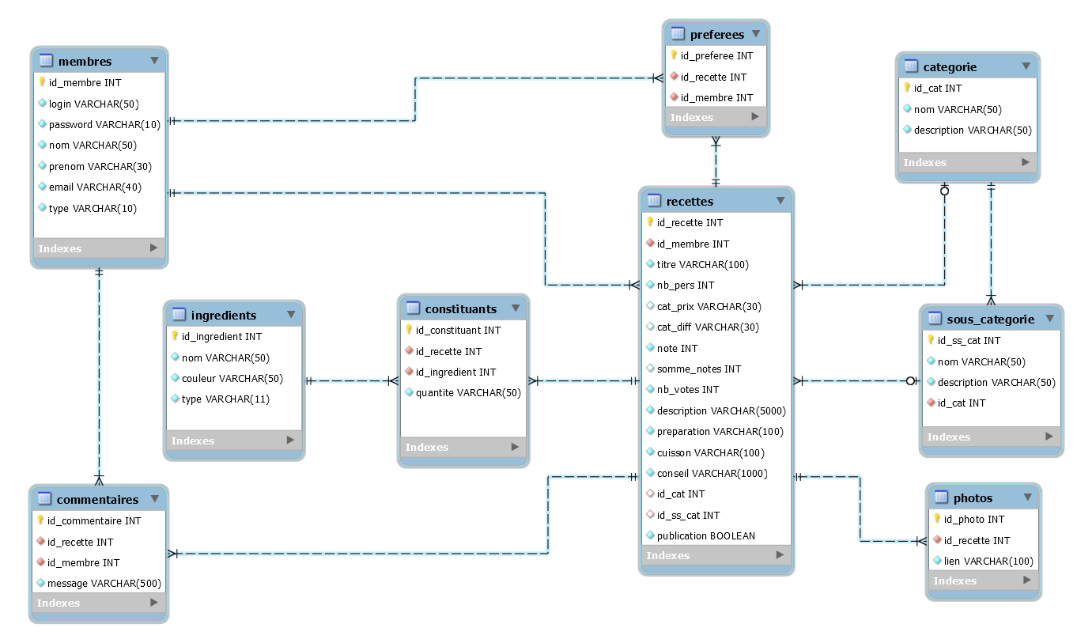
Partie 4 : Modèle MVC (2/2)
Modélisation de la BdD MySQL (MySqlWorkbench)
MaPopoteAuQuotidien.fr

Slide 12
Partie 5 : Conclusion (1/2)
RAF (reste à faire) :
  Corrections des bugs connus (ex : calcul de la note d’une recette, affichage des recettes non validées en page d’accueil …)
  Validation E2E complète du site dans les 3 modes d’accès (Invité, Membre authentifié, Administrateur)
  Ajout de l’affichage des recettes préférées via un critère de recherche (ou sur un item de menu spécifique), la gestion étant déjà opérationnelle.
  Compléter le pied de page :
    possibilité d’envoyer un mail aux administrateurs du site,
    plan du site,
    mentions légales,
    copyright
    …
  Gestion de la suppression d’éléments dans la BDD (long à traiter car problématique de gestion des données croisées à prendre en compte),
MaPopoteAuQuotidien.fr
Notes:
presentation title

Slide 13
Partie 5 : Conclusion (2/2)
Problèmes rencontrés :
  Prise en main des « nouveaux » outils,
  Définition du modèle SQL & Classes PHP (merci à Camille pour son aide),
  Requête SQL sur tables croisées,
  Différence de comportement suivant les différents browsers,
  Gestion des accents & police de caractères (BDD/ Browser/ HTML), droits d’usage,
  Définition de la page de création d’une recette (gestion des paramètres multi-table)
  Contraintes externes au projet : formation, congés, …[projet réalisé en moins de 30hj]
Améliorations possibles (et/ou si c’était à refaire):
  Ajout d’un forum d’échanges entre membres, accessible en lecture pour les invités, avec fonction de recherche de sujet,
  Ajout de la gestion d’affichage par page (précédent/suivant) dans les pages du menu « gestion admin »,
  développer les fonctions liées aux paramètres non utilisés de la BDD (ex : couleur des ingrédients, plats végétariens…)
  Utilisation d’un Framework CSS (à prendre en compte dès le début du projet),
MaPopoteAuQuotidien.fr
Notes:
presentation title

Slide 14
Partie 6 : Remerciements & Démo
Grand merci à :
    Nicolas Baupin, notre formateur,
    François Marie, notre Scrum master,
    Camille Oudot, notre tuteur,
    L’ensemble des équipes SOFT Lannion pour leur accueil.
Démo : « GO »
MaPopoteAuQuotidien.fr

Slide 15
Des questions ?
Notes:
presentation title

Slide 16
merci
Notes:
presentation title

